Slide 1
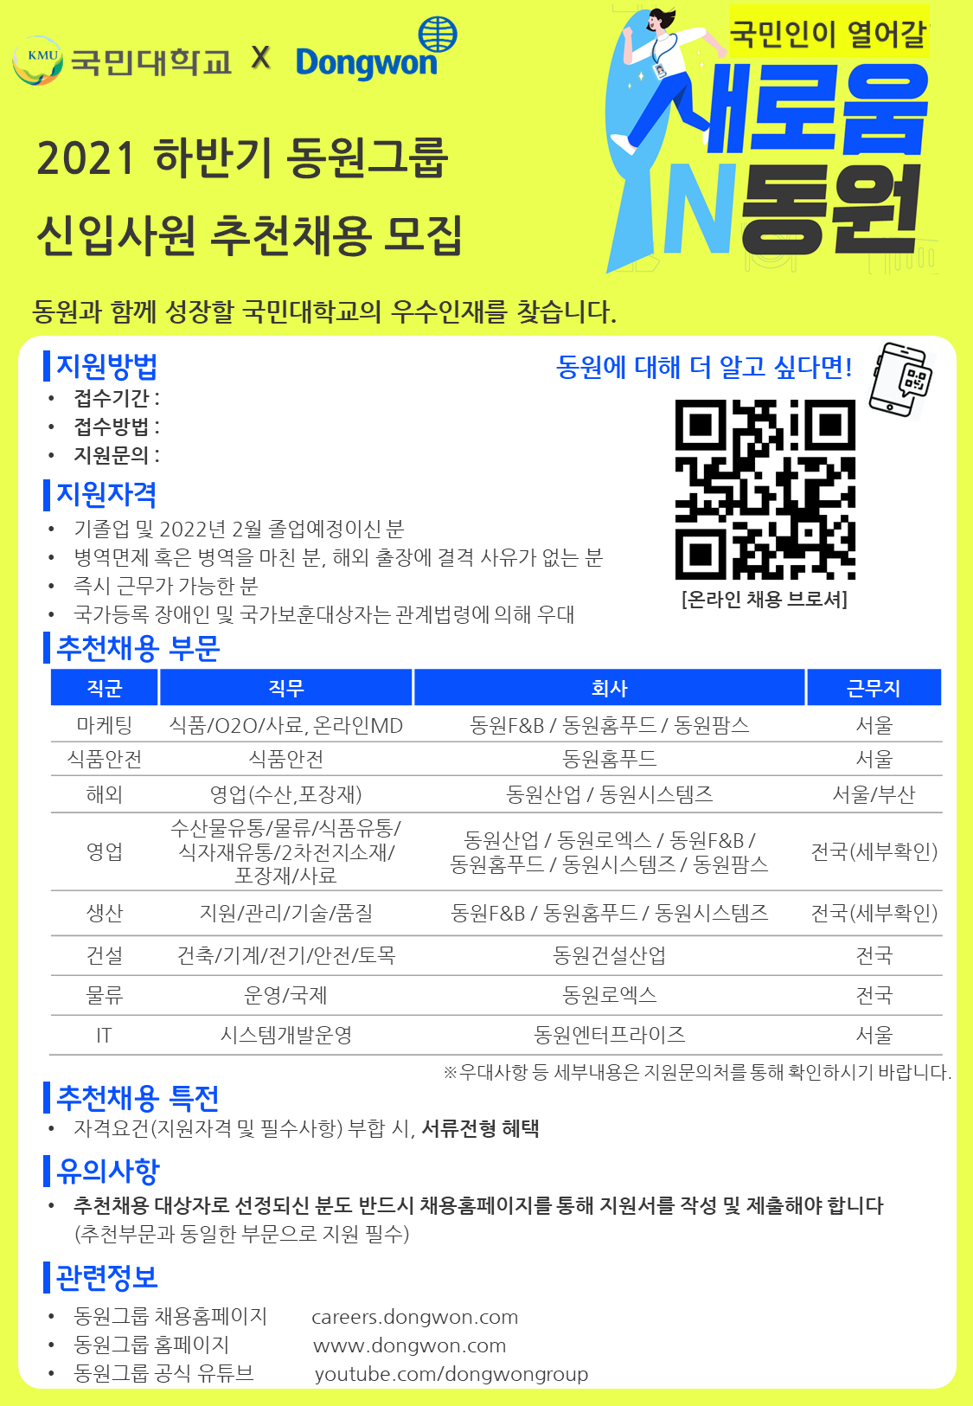
국민대 경력개발지원단
추천채용 공고문 확인

